Slide 1
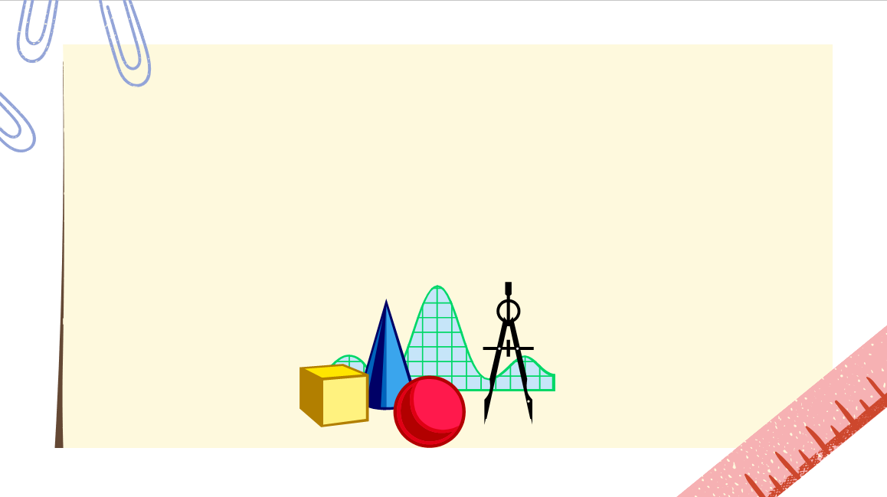
Toán
Viết các số đo diện tích dưới dạng số thập phân

Slide 2




Khởi động
Viết các số đo sau dưới dạng số thập phân:
2 kg 50 g = ...... kg
10 kg 3 g = ...... kg

Slide 3


Yêu cầu cần đạt
Biết được bảng đơn vị đo diện tích; quan hệ giữa một số đơn vị đo diện tích thường dùng.
Vận dụng để luyện kỹ năng viết số đo độ dài dưới dạng số thập phân.

Slide 4
Lớn hơn mét vuông |  |  | Mét vuông | Bé hơn mét vuông
km² | hm² | dam² | m² | dm² | cm² | mm²
1hm²
= 100dam²
= km²
1m² =100dm² = dam²
1dm² =100cm² = m²
1cm² = 100mm² = dm²
1mm² = cm²
1dam² =100m² = hm²
1km² = 100hm²
1
100
1
100
1
100
1
100
1
100
1
100
(hoặc =
0,01km²)
(hoặc =
0,01hm²)
(hoặc =
0,01dam²)
(hoặc =
0,01m²)
(hoặc =
0,01dm²)
(hoặc = 0,01cm²)
Hai đơn vị đo diện tích liền kề nhau hơn kém nhau bao nhiêu lần?
+ Mỗi đơn vị đo diện tích gấp 100 lần đơn vị liền sau nó.
+ Mỗi đơn vị đo diện tích bằng một phần trăm (bằng 0,01) đơn vị liền trước nó.

Slide 5

Ví dụ1:
3 m² 5 dm² = ........ m²
Ví dụ 2:
42 dm² = ........ m²
Cách làm
Cách làm
5
100
= m²
42
100
3
= m²
3m²
5dm²
3,
05
= m²
= m²
42 dm²
0,
42
Vậy :
Vậy :
3 m² 5 dm²
= 3,05 m²
42 dm²
= 0,42 m²

Slide 6
1
Viết số thập phân thích hợp điền và chỗ chấm:
a) 56 dm² = m²
0,56
b) 17dm² 23cm²= dm²
17,23
23
100
dm²
c) 23 cm² = dm²
0,23
d) 2 cm² 5 mm² = cm²
2,05
5
100
cm²

Slide 7
2
Viết số thập phân thích hợp điền và chỗ chấm:
a) 1654 m² = ha
0,1654
0,5
b) 5000 m² = ha
c) 1 ha = km²
0,01
d) 15 ha = km²
0,15
0,1654
= ha
Cách làm: a) 1654 m² = ha

Slide 8
3
Viết số thích hợp vào chỗ chấm.
534
a) 5,34km² = ........ ha
16
50
b) 16,5m² = ... m² ... dm²
650
c) 6,5km² = ........ ha
76256
d) 7,6256ha = ........ m²

Slide 9
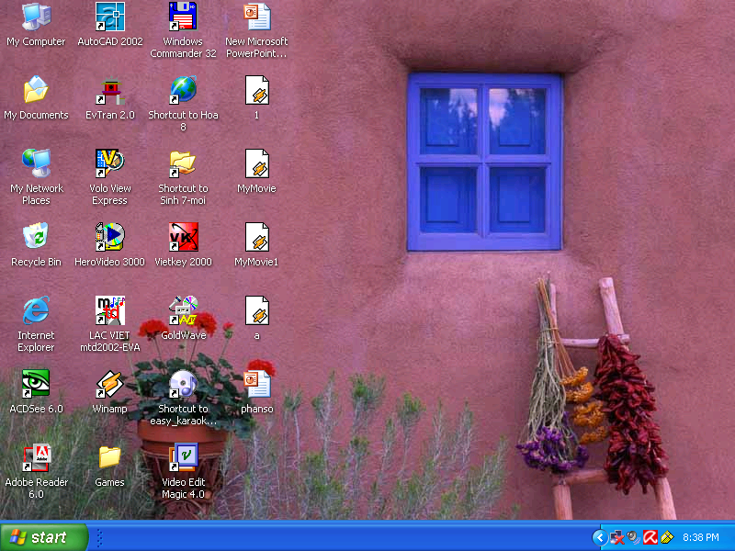

Ô CỬA BÍ MẬT
Chọn chữ cái đặt trước kết quả đúng
.
Chọn chữ cái đặt trước kết quả đúng.
A. 5 km²34 ha= 53,4 km²
A.
165 dm² =1,65 m²
1
3
B. 5 km²34 ha= 0,534km²
B.
165 dm² =16,5m²
C.
5 km²34 ha= 5,34km²
C.
165 dm² =1650 m²
Chọn chữ cái đặt trước kết quả đúng
Chọn chữ cái đặt trước kết quả đúng.
A.
65 m² = 65 dam²
A. 51cm²= 5100dm²
2
4
B.
65 m² = 0,65dam²
B. 51cm²= 5,1dm²
C. 65 m² = 650 dam²
C.
51cm²= 0,51dm²

Slide 10

Vận dụng - trải nghiệm
Vận dụng: Ghi nhớ bảng đơn vị đo diện tích và quan hệ giữa các đơn vị đo diện tích.
Chuẩn bị bài Luyện tập chung (trang 47)

